Slide 1
चंद्र गहना से लौटती बेर
ramakRYNa
प्र.स्ना.शि.,हिन्दी के.वि.भांडुप मुंबई

Slide 2
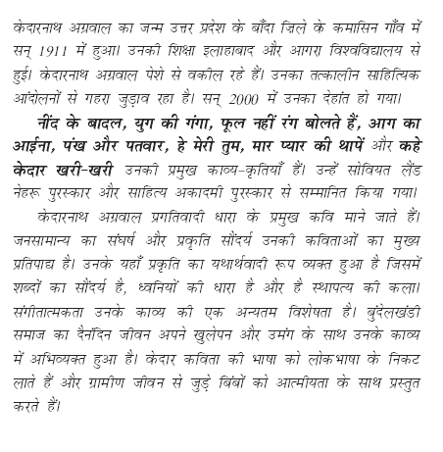
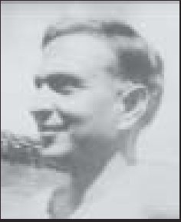
केदारनाथ अग्रवाल

Slide 3
चंद्र गहना से लौटती बेर

Slide 4
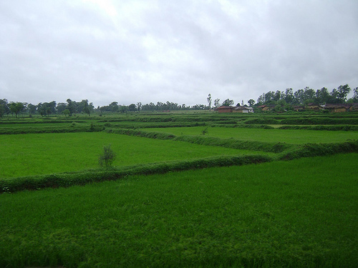
गाँव के खेत
मेड़

Slide 5
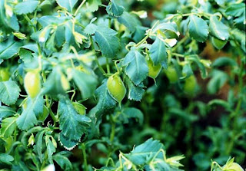
चना का पौघा
चना

Slide 6
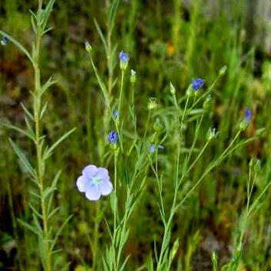
अलसी
अलसी के फूल

Slide 7
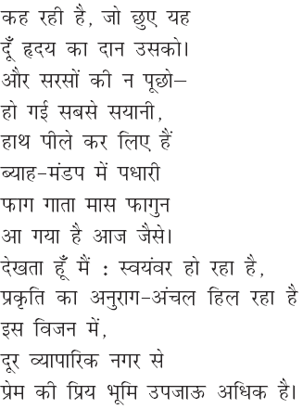

Slide 8
सरसों

Slide 9
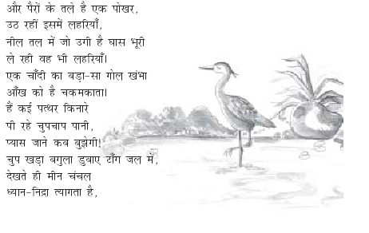

Slide 10
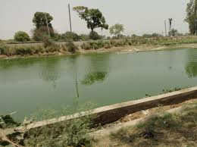
पोखर

Slide 11
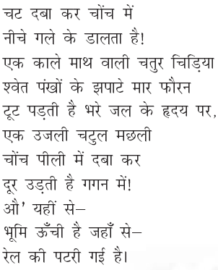

Slide 12
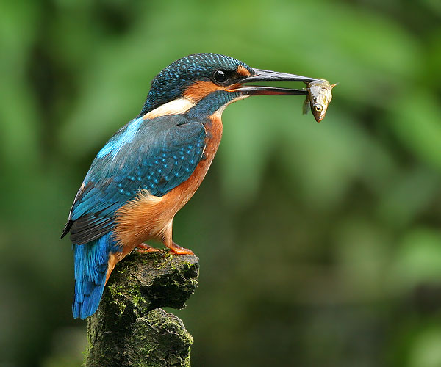
काले माथ वाली चिडिया
रामचिरैया

Slide 13
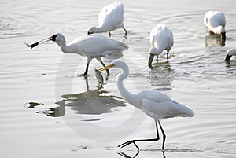
बगुला

Slide 14
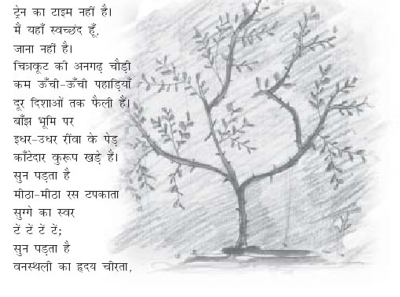

Slide 15
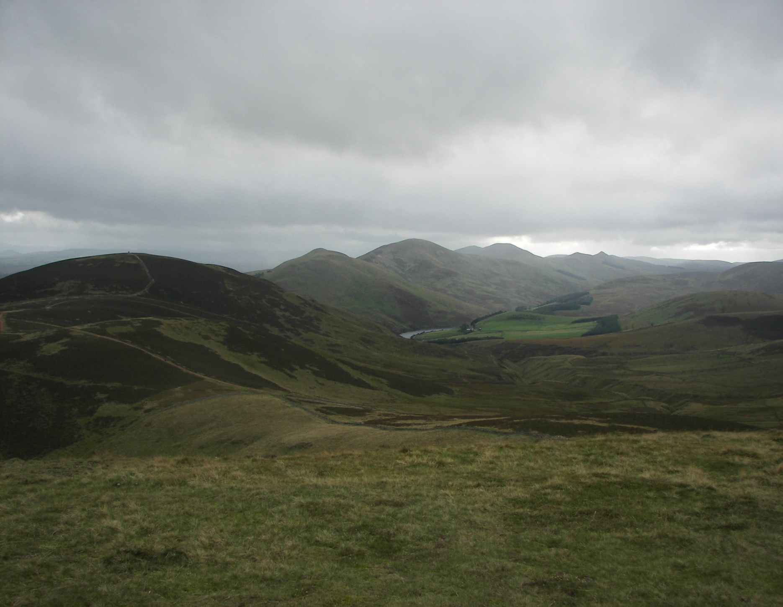
दुर-दुर तक फैली हुई पहाडियाँ

Slide 16
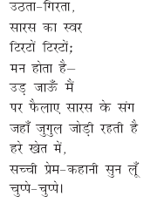

Slide 17
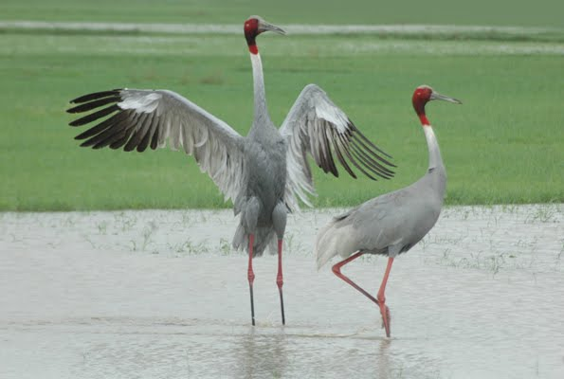
सारस

Slide 18
धन्यवाद

